Slide 1


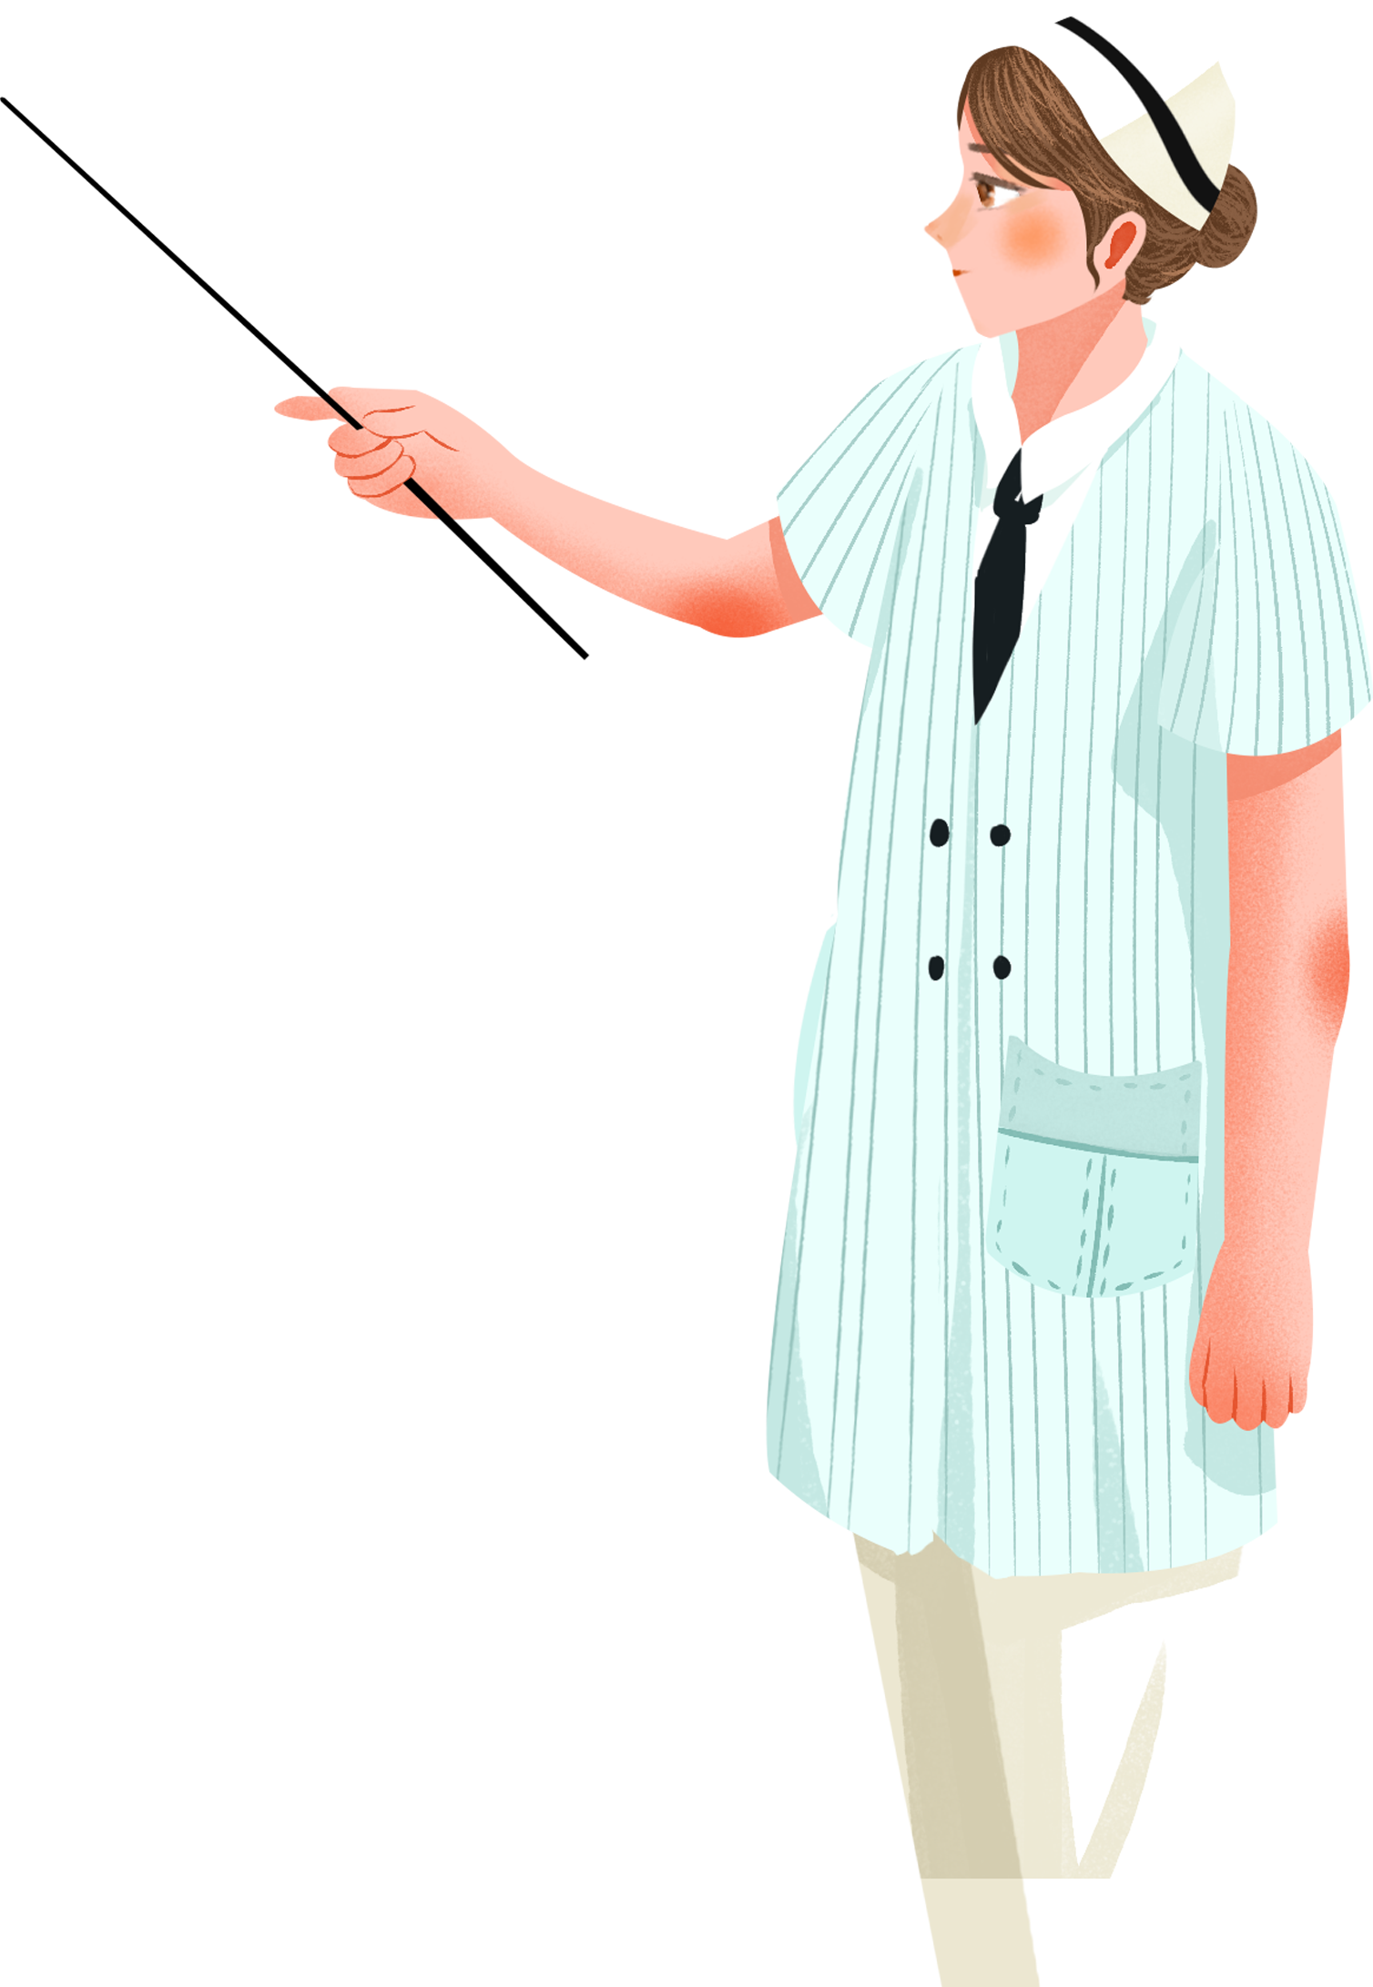





Slide 2
Yêu cầu cần đạt
Năng lực đặc thù:
Hệ thống được kiến thức đã học của chủ đề Con người và sức khoẻ.
Xây dựng và thực hiện được thời gian biểu phù hợp để có được thói quen học tập, vui chơi, ăn uống, nghỉ ngơi điều độ và ngủ đủ giấc.
2. Năng lực chung.
Năng lực tự chủ, tự học
Năng lực giải quyết vấn đề và sáng tạo
Năng lực giao tiếp và hợp tác
3. Phẩm chất.
Phẩm chất nhân ái
Phẩm chất chăm chỉ
Phẩm chất trách nhiệm

Slide 3
01
KHỞI ĐỘNG

Slide 4


TRÒ CHƠI
AI THÔNG MINH HƠN ?

Slide 5

CÂU 1
não
Cơ quan thần kinh
trung ương điều khiển mọi hoạt động của cơ thể là ?

Slide 6
CÂU 2
Vui vẻ
Một trạng thái tâm lí rất tốt đối với cơ quan thần kinh?

Slide 7
CÂU 3
Đây là cách sống cần thiết để được khoẻ mạnh ?
Sống
lành mạnh

Slide 8
02
THỰC
HÀNH

Slide 9

1. HOÀN THÀNH SƠ ĐỒ THEO GỢI Ý VÀ CHIA SẺ VỚI CÁC BẠN
Các bộ phận: ?
Cơ quan
tiêu hóa
Chức năng: ?
Chăm sóc và bảo vệ: ?
?
CON NGƯỜI và SỨC KHỎE
Cơ quan
tuần hoàn
?
?
?
Cơ quan
thần kinh
?
?

Slide 10
1. HOÀN THÀNH SƠ ĐỒ THEO GỢI Ý VÀ CHIA SẺ VỚI CÁC BẠN
Các bộ phận: miệng, thực quản, dạ dày, ruột già, ruột non, hậu môn.
Cơ quan
tiêu hóa
Chức năng: biến đổi thức ăn thành các chất dinh dưỡng cần thiết trong cơ thể và thải các chất cặn bã ra ngoài.
CON NGƯỜI và SỨC KHỎE
Cơ quan
tuần hoàn
Chăm sóc và bảo vệ: ăn, uống đầy đủ các chất; hợp vệ sinh; rửa tay trước khi ăn và sau khi đi vệ sinh
Cơ quan
thần kinh

Slide 11
1. HOÀN THÀNH SƠ ĐỒ THEO GỢI Ý VÀ CHIA SẺ VỚI CÁC BẠN
Các bộ phận: tim và các mạch máu gồm: động mạch, tĩnh mạch và mao mạch.
Cơ quan
tiêu hóa
Chức năng: vận chuyển máu từ tim đến các bộ phận của cơ thể và từ các bộ phận của cơ thể trở về tim
CON NGƯỜI và SỨC KHỎE
Cơ quan
tuần hoàn
Cách chăm sóc: ăn uống, nghỉ ngơi hợp lí; sử dụng thức ăn, đồ uống có lợi; học tập, vận động và vui chơi vừa sức; không tiếp xúc gần hoặc sử dụng chất kích thích như rượu, bia, thuốc lá,…
Cơ quan
thần kinh

Slide 12
1. HOÀN THÀNH SƠ ĐỒ THEO GỢI Ý VÀ CHIA SẺ VỚI CÁC BẠN
Các bộ phận: não, tủy sống và các dây thần kinh
Cơ quan
tiêu hóa
Chức năng: tiếp nhận, trả lời các kích thích từ bên trong và bên ngoài cơ thể; điều khiển và phối hợp các cơ quan để thực hiện mọi hoạt động của cơ thể.
CON NGƯỜI và SỨC KHỎE
Cơ quan
tuần hoàn
Chăm sóc và bảo vệ: ăn uống đủ chất, ngủ đủ giấc, nghỉ ngơi và vui chơi điều độ; không tiếp xúc gần hoặc sử dụng chất kích thích như rượu, bia, thuốc lá; giữ gìn và bảo vệ não bộ.
Cơ quan
thần kinh

Slide 13
2. Lựa chọn sắp xếp thức ăn, đồ uống vào bảng dưới đây theo hai nhóm có lợi và không có lợi
Cơm trắng
Bánh mì
Phở
Canh cua
Sữa
Gà rán
Pho mát
Bim bim
Nộm dưa chuột, cà chua
Canh cá
Khoai tây chiên
Đậu sốt cà chua
Tôm rang thịt
Nước hoa quả tươi
Lạc rang
Rau củ quả luộc
Xúc xích
Cá kho
Cà phê
Chè hạt sen
Nước đã đun sôi
Nước ngọt có ga
Thịt bò xào
Súp bí đỏ
Kem
Thực hành nhóm đôi

Slide 14
2. Lựa chọn sắp xếp thức ăn, đồ uống vào bảng dưới đây theo hai nhóm có lợi và không có lợi
Nhóm có lợi
NHÓM KHÔNG CÓ LỢI
Gà rán
Bim bim
Cơm trắng
Bánh mì
Phở
Nộm dưa chuột, cà chua
Canh cua
Sữa
Pho mát
Khoai tây chiên
Xúc xích
Canh cá
Đậu sốt cà chua
Tôm rang thịt
Nước hoa quả tươi
Nước ngọt có ga
Cà phê
Lạc rang
Rau củ quả luộc
Kem
Cá kho
Chè hạt sen
Nước đã đun sôi
Thịt bò xào
Súp bí đỏ

Slide 15
03
VẬN
DỤNG

Slide 16

Những thói quen không tốt ảnh hưởng đến cơ quan
tiêu hoá, tuần hoàn, thần kinh.
Những việc cần làm để chăm sóc và bảo vệ cơ quan
tiêu hoá, tuần hoàn, thần kinh.
3. CÙNG THẢO LUẬN VÀ CHIA SẺ

Slide 17
Hãy giới thiệu với bạn về thời gian biểu hằng ngày và giải thích tại sao em lại lập thời gian biểu như vậy?
CÙNG CHIA SẺ

Slide 18
Hẹn
Gặp lại

